Slide 1
Сайт «Путеводитель по городу» Белгород
Волков Давид Александрович

Slide 2
Для чего был создан данный сайт
Данный сайт создавался в первую очередь для упрощения ориентировки пользователя по городу.
На нем представлен путеводитель по городу Белгород.
В этом путеводители были реализованы: Шапка сайта с гиперссылками на др. страницы, страницы: Главная, Каталог и Контакты, подвал сайта с подпиской на рассылку и гиперссылками.
Целевая аудитория: как приезжающие туристы, которые хотят узнать о лучших достопримечательностях города и хорошо провести время, так и для постоянных жителей.
Сайт полностью адаптирован под все устройства для удобного пользование.

Slide 3

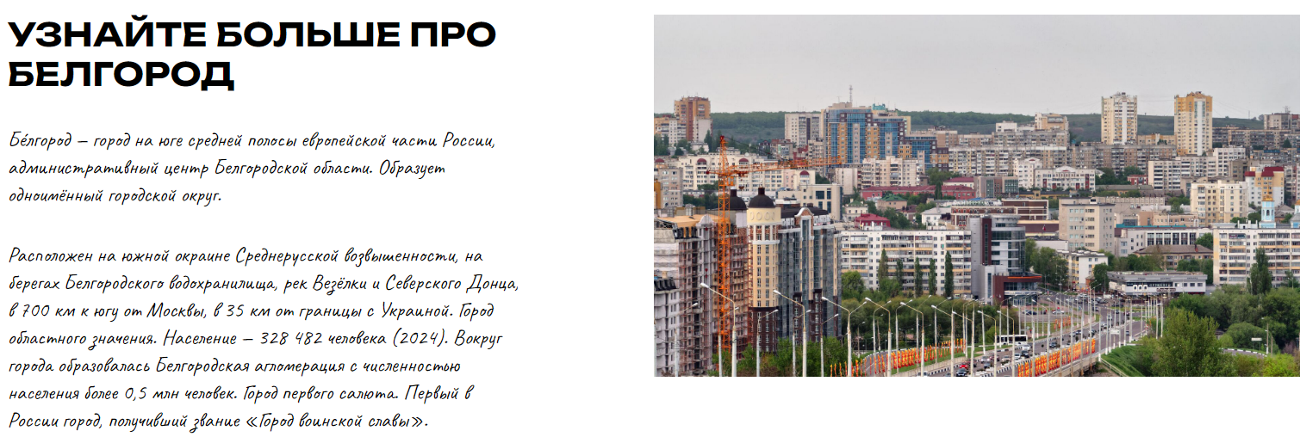

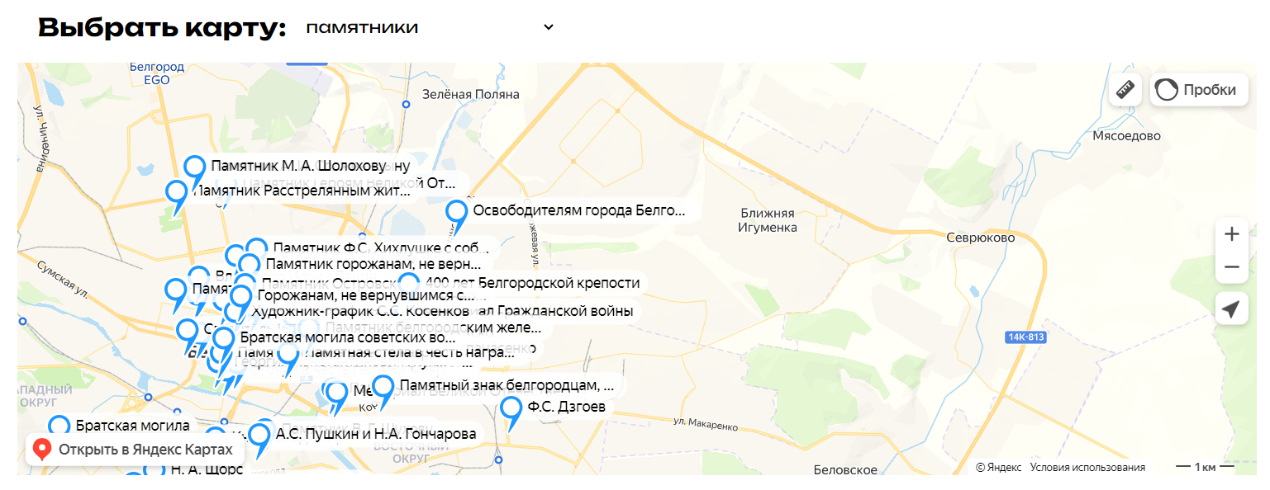
Главная страница
На которой представлены: Слайдер с прекрасными видами города, описание города, наставление для туриста, карта города с фильтрацией достопримечательностей.

Slide 4

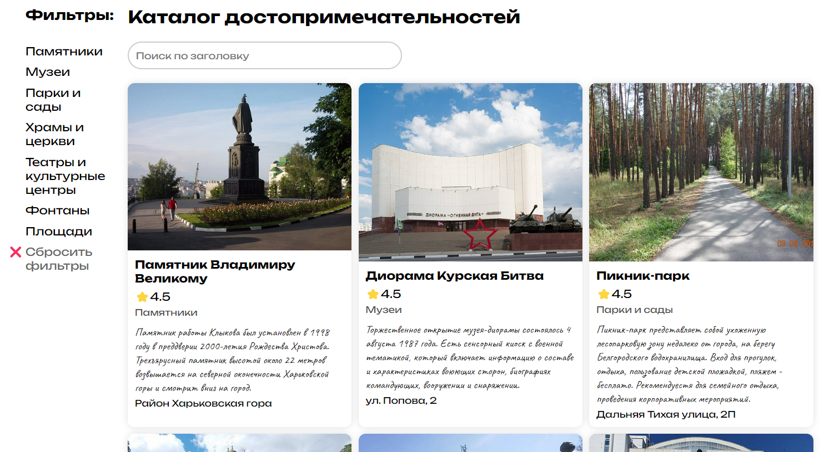
Каталог
На данной странице представлен заголовок страницы, каталог достопримечательностей, а также реализованы: фильтры, поиск по заголовку и пагинация.

Slide 5

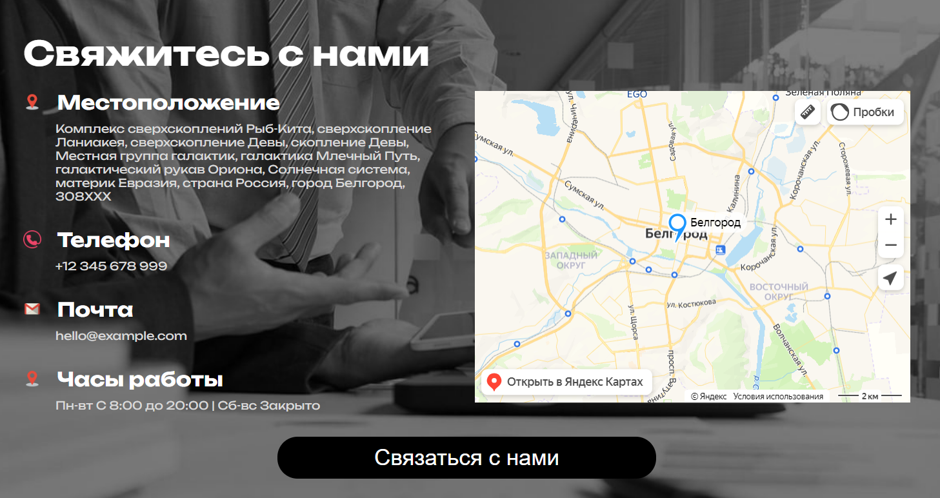
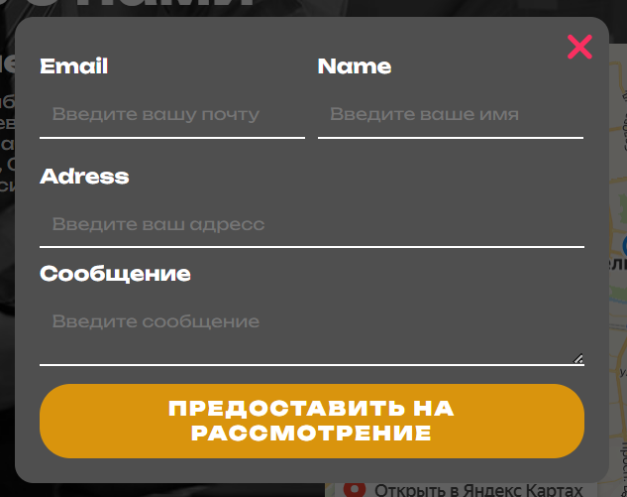
Контакты
На данной странице также представлен заголовок, и секция «Свяжитесь с нами».
В этой секции представлено местоположение города на карте, место для телефона, почты, и часы работы.
Кнопка «связаться с нами», при нажатии которой появляется модальное окно с отправкой сообщения на почту.

Slide 6
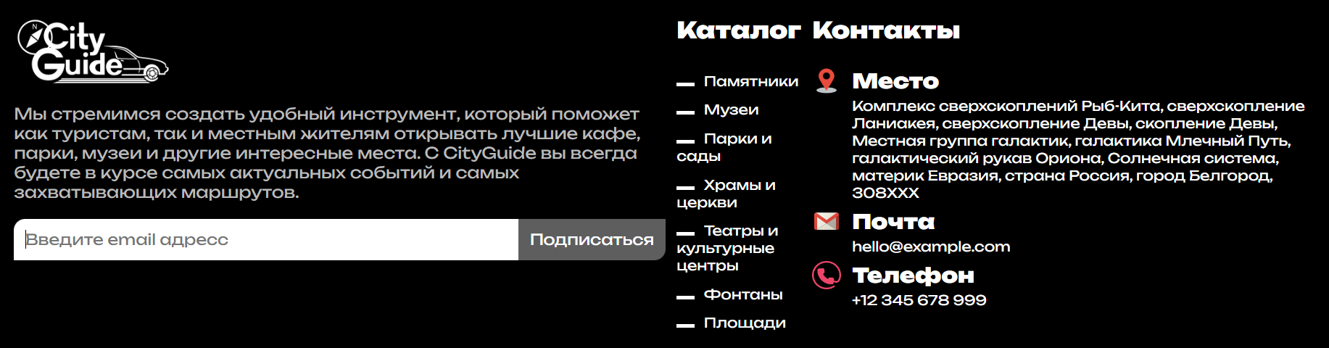
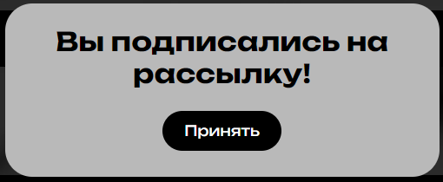
Подвал сайта
В подвале сайта представлено для чего сайт создан, подписка на рассылку с модальным окном, гиперссылки на каталог, и каталог с уже выбранным фильтром, контакты.

Slide 7
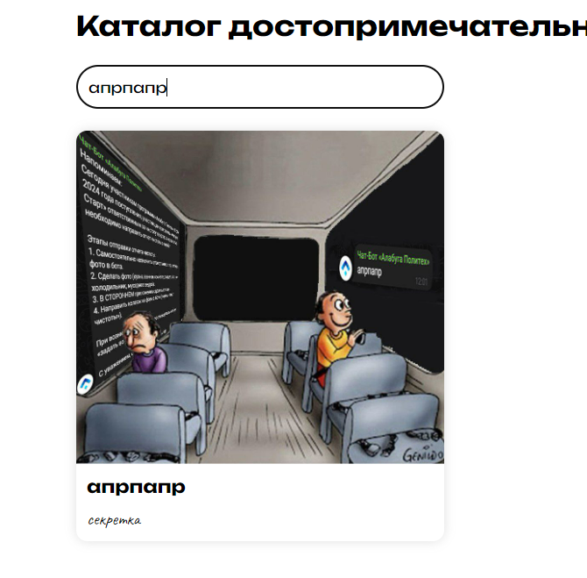
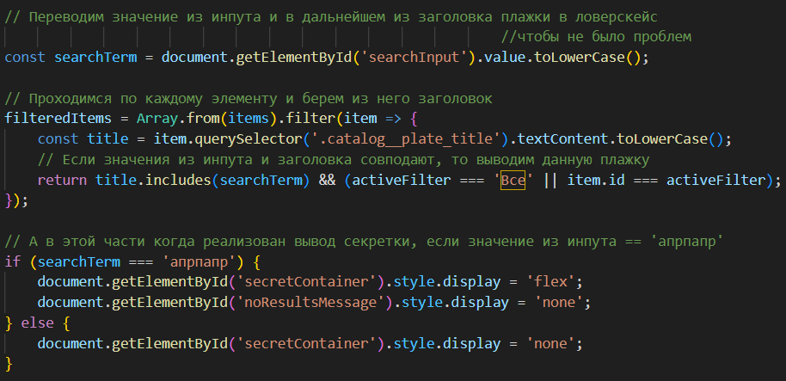
Интересные фишки, которые вы реализовали в коде
При вводе определенного слова в input «Поиск по заголовку», выводится секретка

Slide 8
Проблемы, с которыми вам пришлось столкнуться
JS.

Slide 9
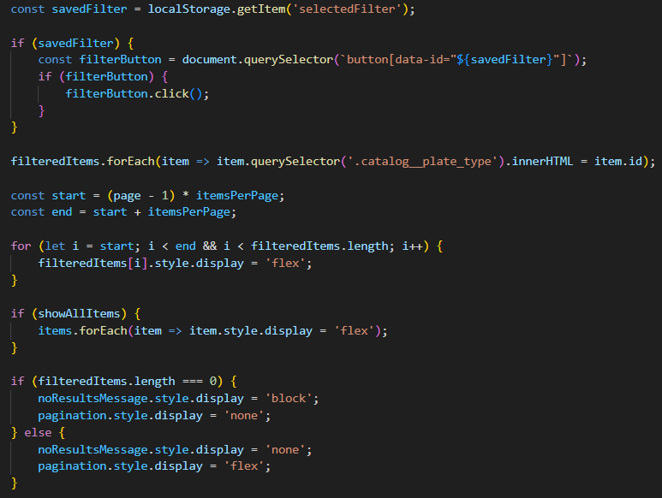
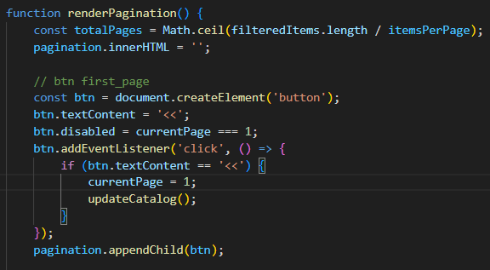
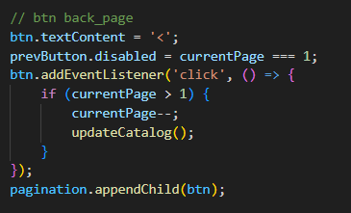
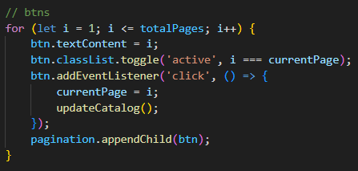
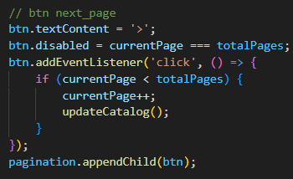
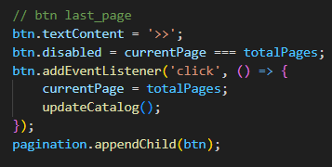
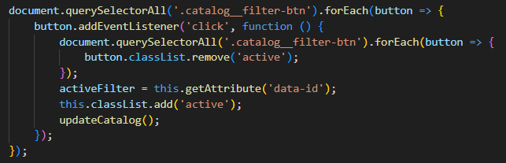
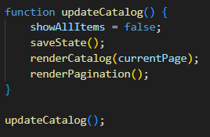
Проблемы, с которыми вам пришлось столкнуться
Сортировка, пагинация, поиск.
В первый раз не было четкого понимания что делать, но оказалось легче, чем я думал.
Просто нужно пройтись по каждому элементу в контейнере и исходя из id, title выводить определенные элементы с нужным кол-вом элементов на странице

Slide 10
Спасибо за внимание

